Slide 1
KATASZTÓFAVÉDELEM
ÉMIA
kapcsolata
Csók László
okleveles vegyészmérnök
BM OKF Veszélyes Üzemek Főosztály
Nukleárisbaleset-elhárítási Osztály

Slide 2

Kémia és az ipar

Slide 3
A modern világunkban a környezetünkben a mesterséges vegyi anyagok (vegyipari termékek) szinte mindenhol megtalálhatók: elektromos cikkekben, ruhákban, bútorokban, építőanyagokban járművekben,tisztítószerekben,élelmiszerekben,gyógyszerekben.

Slide 4
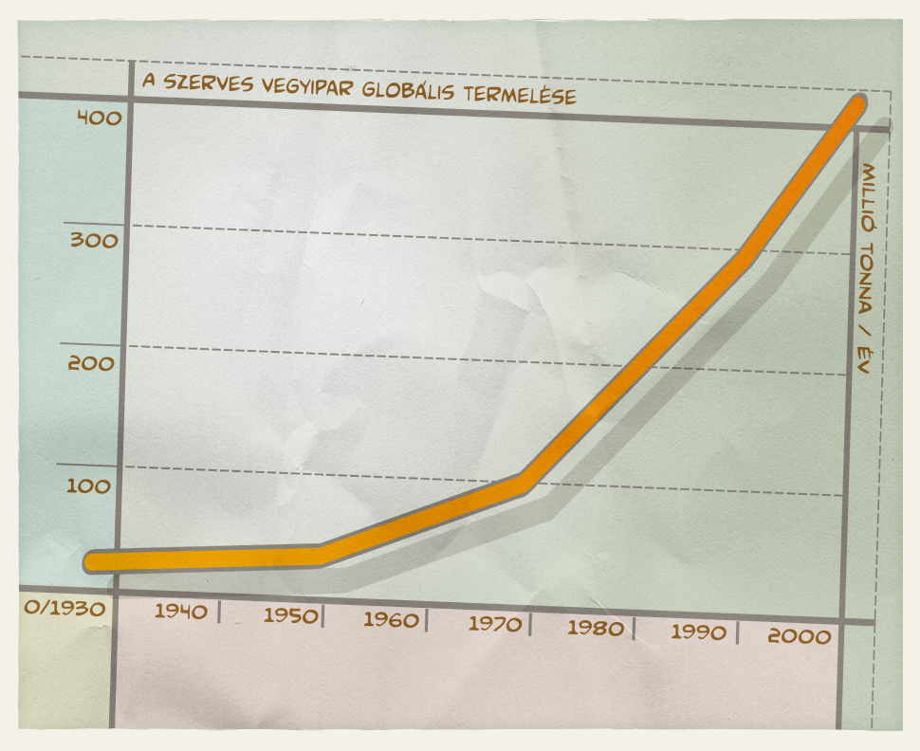
A vegyipar a világ harmadik legnagyobb ipari ágazata.
A vegyipar évente mintegy 400 millió tonnányi vegyi anyagot gyárt.
2020-ra a globális áruforgalom megháromszorozódhat.
Az Európai Unióban és hazánkban több mint 100 ezer különböző, ember által előállított vegyi anyag van forgalomban.

Slide 5
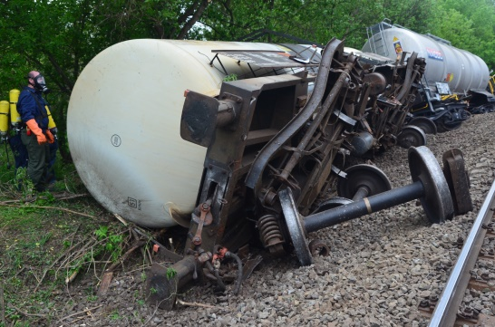
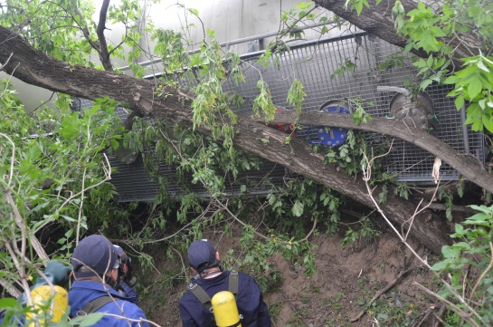
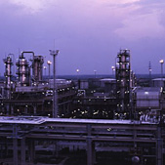
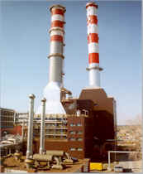
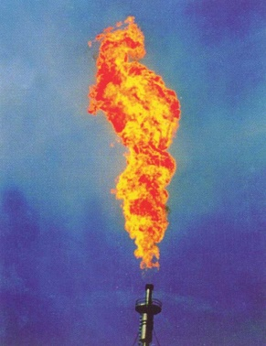
A vegyipari termelés veszélyes üzemekben, gyárakban zajlik.
A gyártás gyakran tűz és robbanásveszélyes.
Mérgező alapanyagok,végtermékek,hulladékok melyeket tárolni, szállítani, ártalmatlanítani kell.
A legnagyobb odafigyelés, óvatosság és legmodernebb biztonsági rendszerek ellenére is bekövetkezhetnek ipari és szállítási balesetek, melyek akár katasztrófákhoz is vezethetnek.

Slide 6
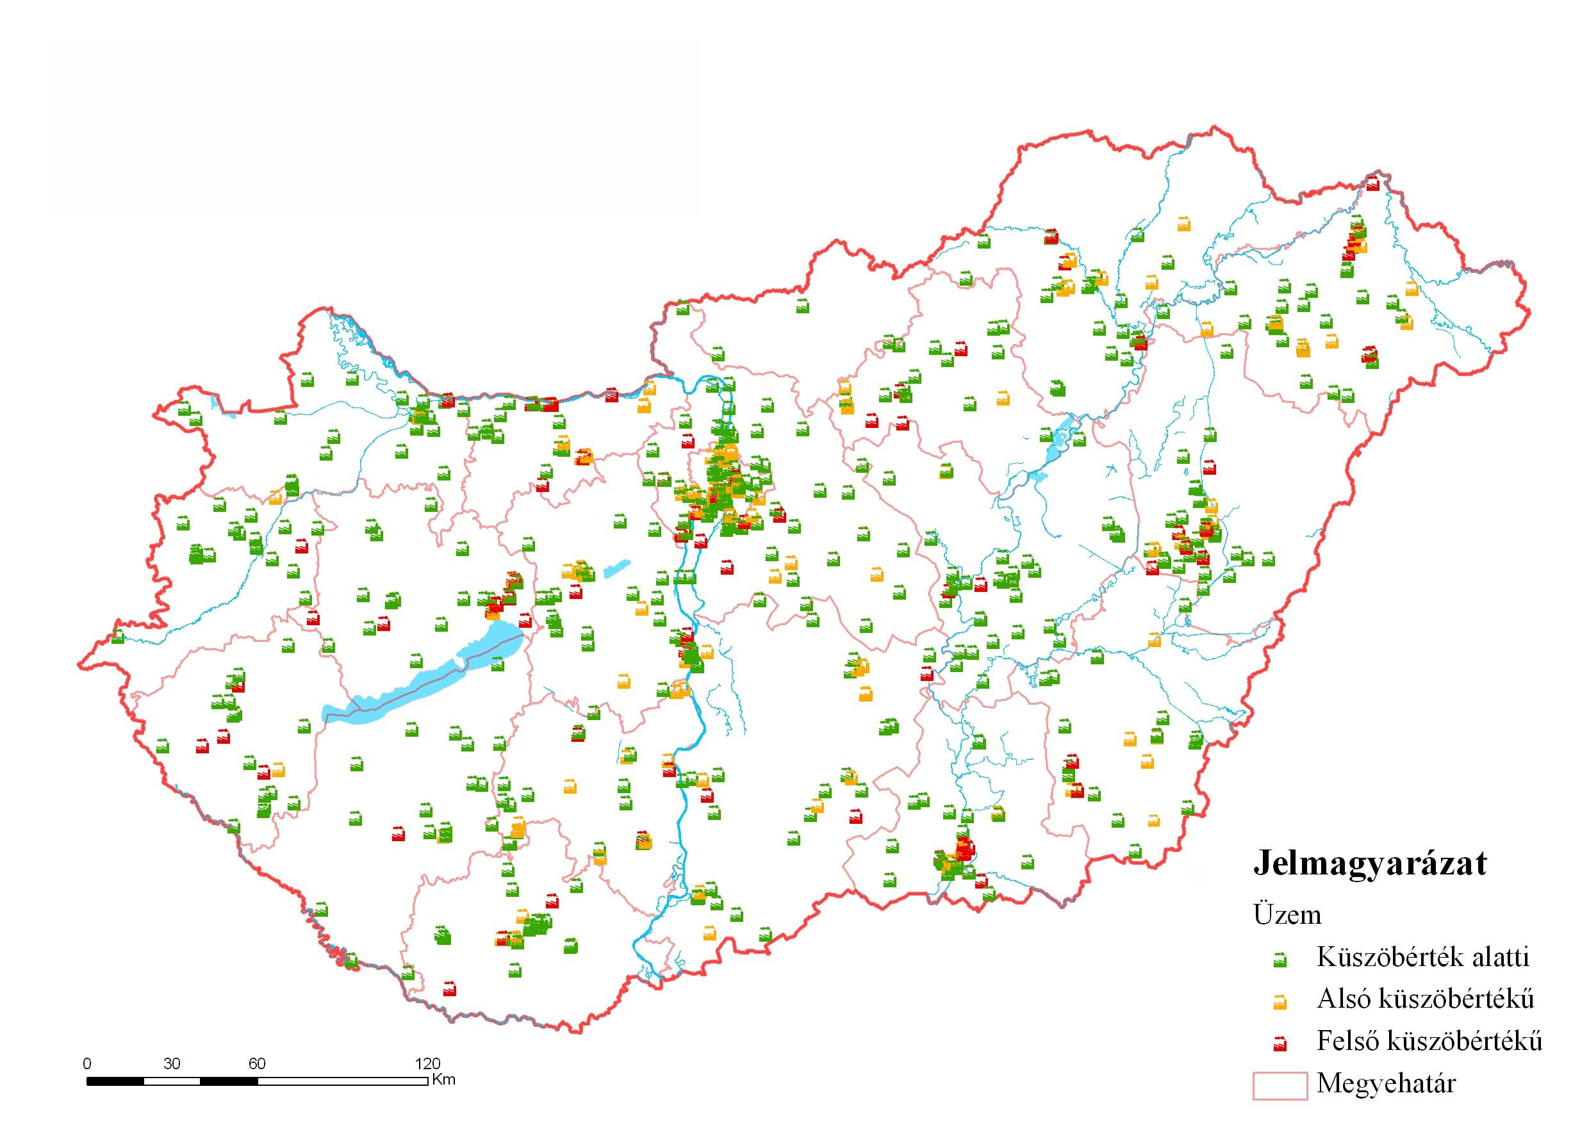
Veszélyes üzemek Magyarországon
465 db
136 db
105 db

Slide 7
A súlyos balesetek kialakulásának okai
Az elmúlt évtizedben bekövetkezett súlyos balesetek okainak statisztikai értékelése

Slide 8
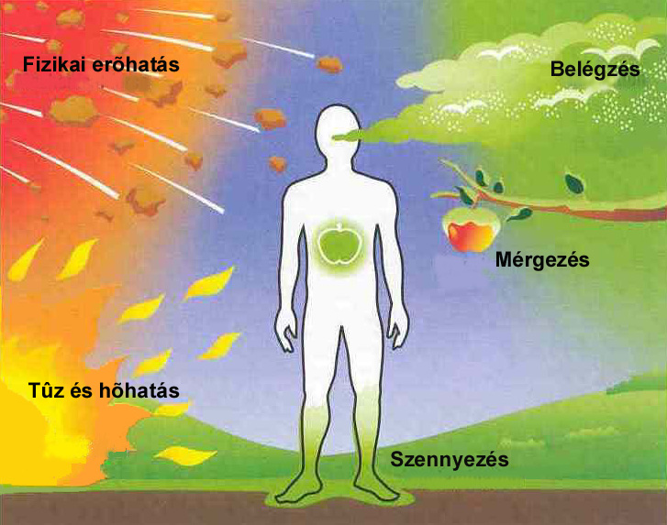
Ipari baleset hatásai

Slide 9

Miért is fontos a katasztrófavédelem?

Slide 10
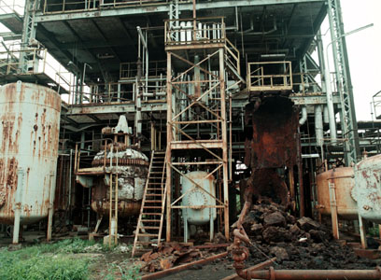
Hatások-1
MÉRGEZÉS
Szennyezett tárgyakkal való érintkezés
Közvetlen mérgezés
Szennyezett élelmiszer fogyasztása
INDIA, Bhopal; 1984. dec. 3.
- 41 t metil-izocianát kikerülése
- 3598 halott
- 100000 ember mérgezése
- 200000 embert kitelepítése

Slide 11
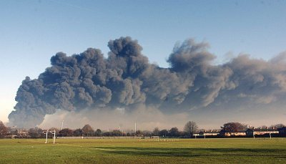
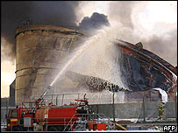
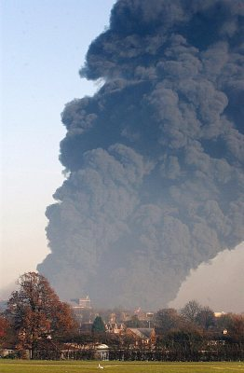
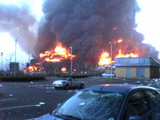
Hatások-2
HŐSUGÁRZÁS
Építmény károsodás
Személyi sérülés
Első-, másod-, harmadfokú égési sérülés
- 44 fő könnyű sérült
- jelentős környezeti kár
Buncefield; 2005. dec. 11.

Slide 12
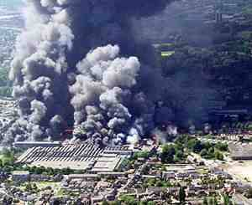
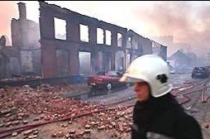
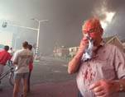
Hatások-3
ROBBANÁS
Építmény károsodás
Személyi sérülés
Repeszhatás: 100 Joule
Test, dobhártya, tüdő sérülés
HOLLANDIA, Enschede; 2000. máj. 13.
- 21 ember elhunyt
- 1000 ember megsérült
- 400 m-es sugarú körön belül az összes épület megsemmisült

Slide 13
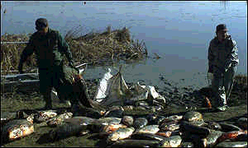
Hatások-4
KÖRNYEZETI
HATÁSOK
Levegőszennyezés
Személyi sérülés
Talajszennyezés
Vízszennyezés
- 100 000 m³ nehézfém koncentrációval szennyezett víz
- a szennyezés elérte a Dunát
- nagyszámú növény- és állatfaj elpusztulása
- 6 hónapos halászati tilalom
Nagybánya; 2001. jan. 30.

Slide 14
Katasztrófavédelem hazánkban

Slide 15
A Belügyminisztérium Országos Katasztrófavédelmi Főigazgatóság alapvető (BM OKF) rendeltetése a magyar lakosság élet- és vagyonbiztonságának, a nemzetgazdaság és a kritikus infrastruktúra elemek biztonságos működésének védelme, amely kiemelkedően fontos közbiztonsági feladat. Ezért az OKF országos hatáskörű rendvédelmi szerv.
Fő feladata a katasztrófák hatósági megelőzése; a bekövetkező polgári veszélyhelyzetekben a mentés végrehajtása; a védekezés megszervezése és irányítása; a káros következmények felszámolása; a helyreállítás-újjáépítés megvalósítása.
Notes:
15

Slide 16



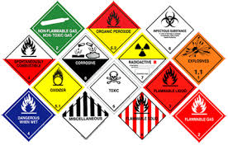


A Katasztrófavédelem integrált rendszere
Iparbiztonság
Polgári védelem
Tűzvédelem
Notes:
16

Slide 17
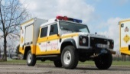

Iparbiztonság
BM OKF
Országos Iparbiztonsági Főfelügyelőség
Kritikus Infrastruktúra Koordinációs
Főosztály
Veszélyes Üzemek Főosztály
Veszélyes Szállítmányok Főosztály
Nukleárisbaleset-elhárítási
Osztály
Katasztrófavédelmi
Mobil
Laboratórium
Fővárosi és megyei katasztrófavédelmi igazgatóságok
------------------------------------------------
Iparbiztonsági főfelügyelőség
Kirendeltségek (65 db)
------------------------------------------------
Iparbiztonsági főfelügyelőség
Notes:
17

Slide 18
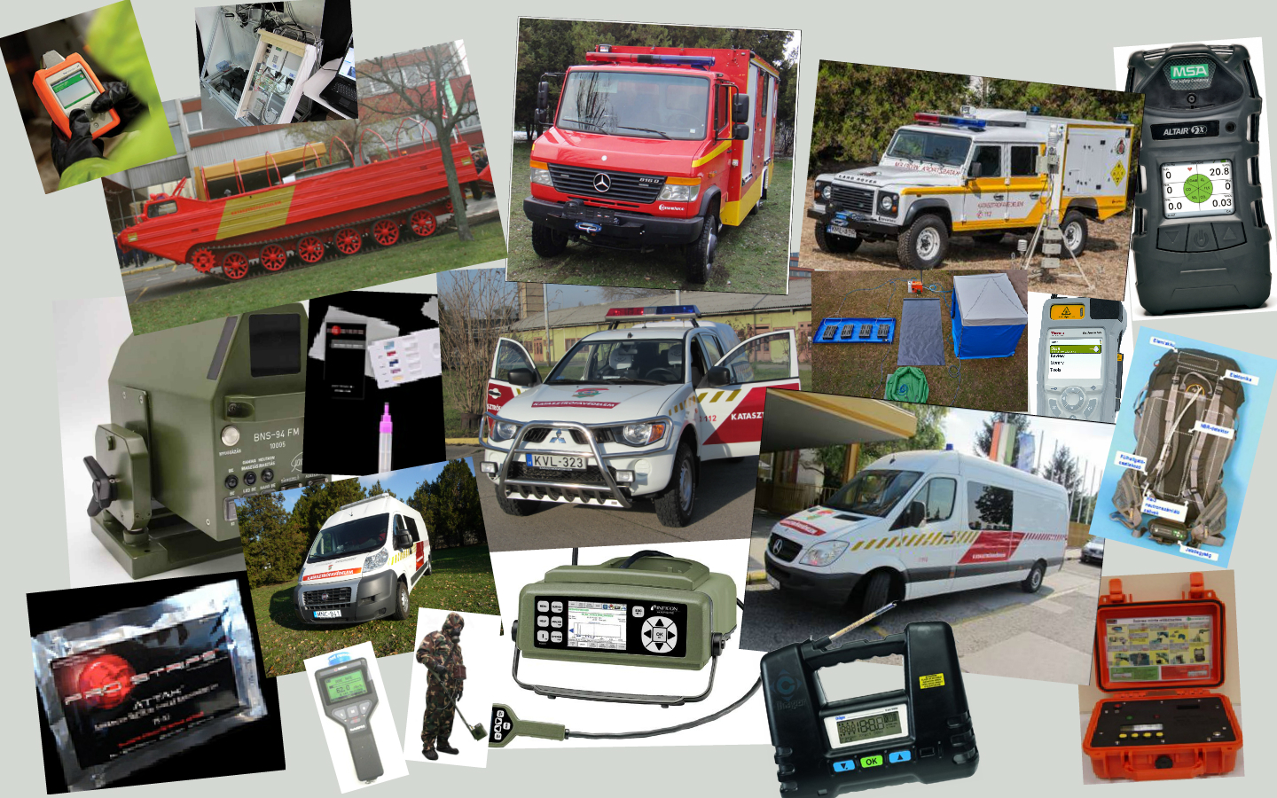
Az Iparbiztonság technikai eszközrendszere
Notes:
18

Slide 19
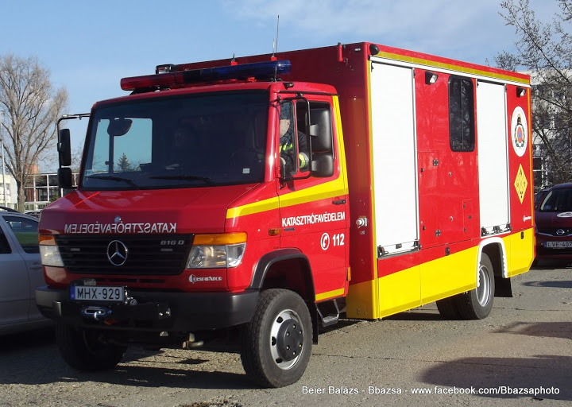
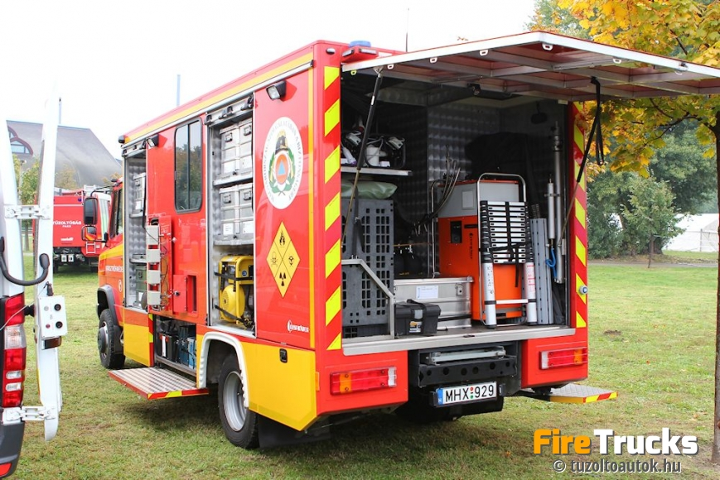
Katasztrófavédelmi
Mobil Labor (KML)
(főváros)

Slide 20
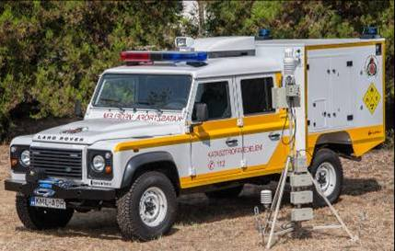
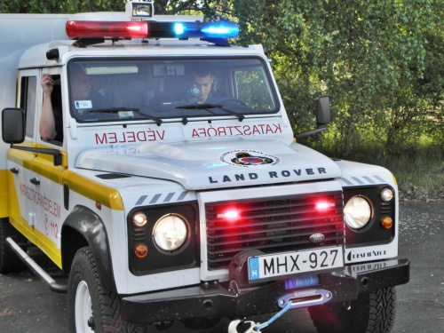
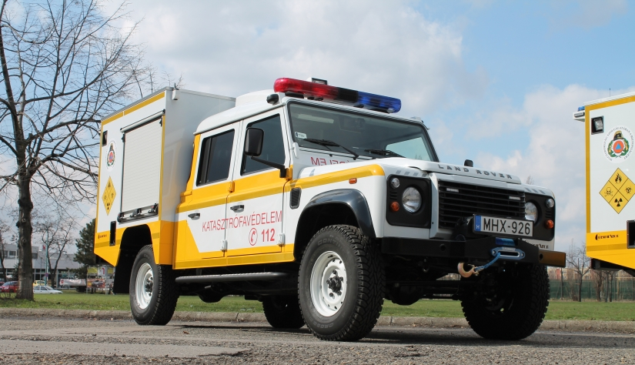
Katasztrófavédelmi
Mobil Labor
(KML-ADR)

Slide 21
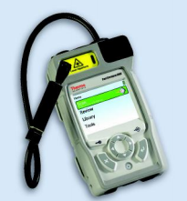
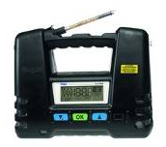
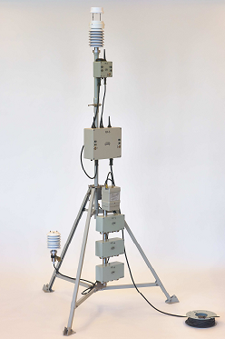
  Vegyi felderítés
  First Defender (kézi spektrométer)
    vegyi anyag azonosító,
    fehér-porok kimutatására is alkalmas
  Dräger X-Am 5600 (EX, OX, TOX, CO-mérő)
  MSA Altair 5X (EX, OX, TOX, CO-mérő)
  Dräger X-act 5000- automatikus csőpumpa
    egyszerű kezelés (érzékelőcsövek automatikus kezelése)
    vonalkód leolvasással:átszívások száma,mérendő gáz neve, stb.
  TVS-3 MLU környezetvédelmi ellenőrző állomás
    könnyű kezelés
    menet közbeni vegyi, radiológiai felderítés
    ultrahangos szélirány, szélsebesség, hőmérséklet,
    páratartalom mérés
Notes:
21

Slide 22
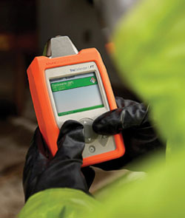
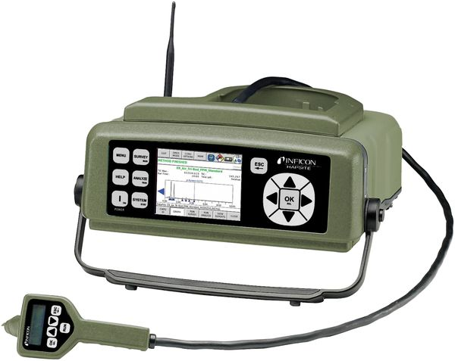
  Vegyi felderítés (KML-ADR mérőműszerein túl a nagyfelépítményes KML-en)
  TruDefender (kézi spektrométer)
    szilárd vagy folyékony anyagok
    (sötét és fluoreszkáló anyagok),
    mérgező ipari vegyületek (TIC),
    mérgező ipari anyagok (TIM),
    narkotikumok, csempészáruk,
    anyagkeverékek is beazonosíthatók.
  Hapsite GC-MS
    hordozható gázkromatográf / tömegspektrométer
    illékony szerves összetevőket,
    kevéssé illékony szerves összetevőket
    toxikus ipari vegyületek,
    toxikus ipari anyagok beazonosítása.
    beépített GPS
Notes:
22

Slide 23
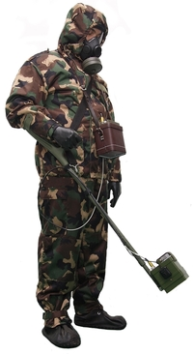
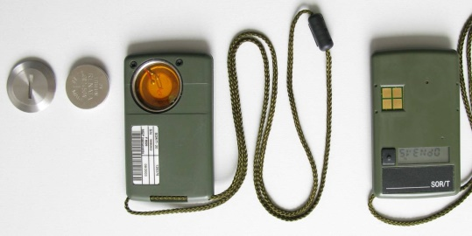
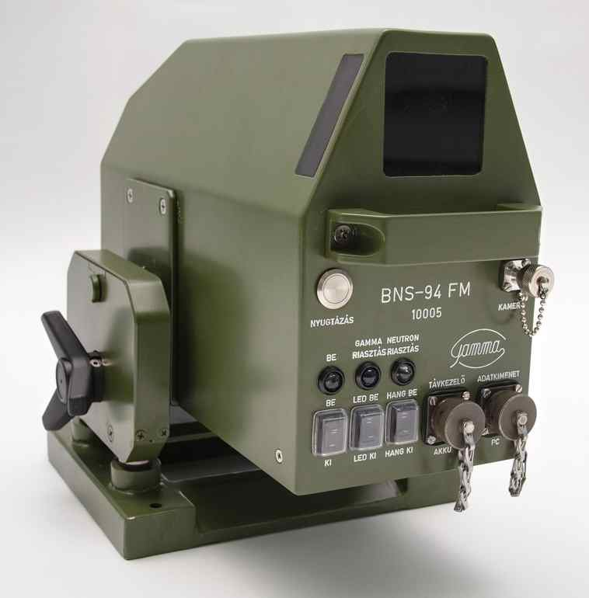
  Sugárfelderítés:
  IH-295 univerzális sugárzásmérő (2db IH-95)
    felületi szennyezettségmérés és
    gamma-dózisteljesítmény mérés
    GPS koordináta
  SOR/T önleolvasós dózismérő
    sugáradag és
    sugárszint mérés
  BNS-94 FM mobil sugárkapu
    menet közbeni felderítés
    kitelepíthető
    gamma és neutron sugárzás mérése
Notes:
23

Slide 24
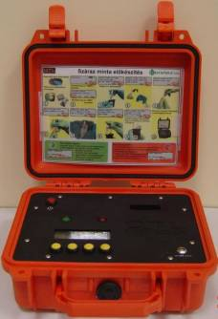
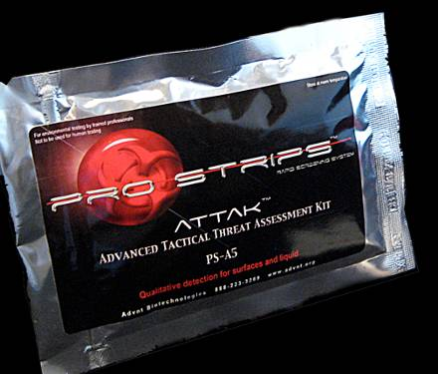
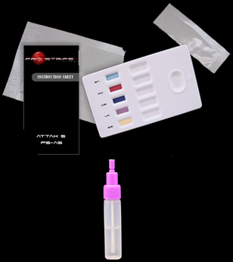
  Biológiai felderítés:
  First Defender (kézi spektrométer)
  Biosensor 2200R (biológiai anyag detektáló készülék)
    LCD kijelzővel ellátott, négygombos kezelői felület
    ötféle biológiai ágens kimutatására képes
    száraz és nedves minta-előkészítés
  ProStrips gyorsteszt
    könnyű kezelés
    egy időben öt biológiai ágens mutatható ki
    (ricin, pestis, botulinum toxin, anthrax, staphylococcus)
Notes:
24

Slide 25
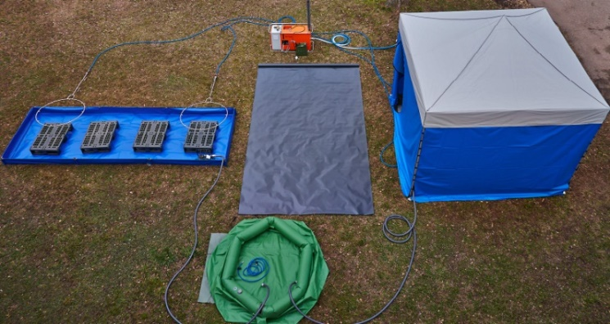
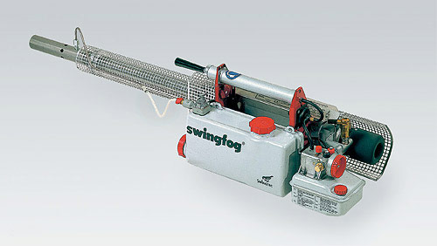
  Mentesítéshez:
  Mentesítő készlet
    védőeszköz mentesítő szett
    (mentesítő tálca, mentesítő gyűrűvel,
    használtvíz szivattyú)
    személyi mentesítő szett
    (4 részre osztott sátor, zuhanyfejek)
    vízellátó modul
    (85 liter/perc)
  SwingFog belső tér mentesítő készlet
    benzinüzemű aeroszol generátor
    hatóanyag kibocsátás: 14; 20,5; 27 l/h
Notes:
25

Slide 26
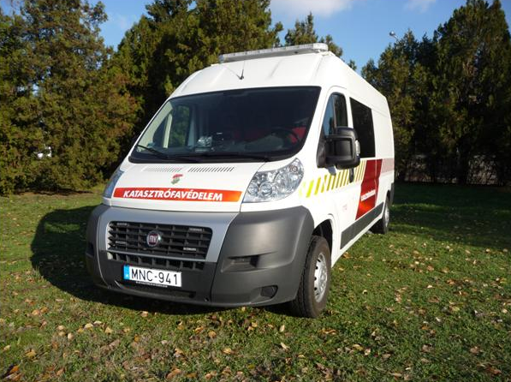
Katasztrófavédelmi Sugárfelderítő Egység (KSE)

Slide 27
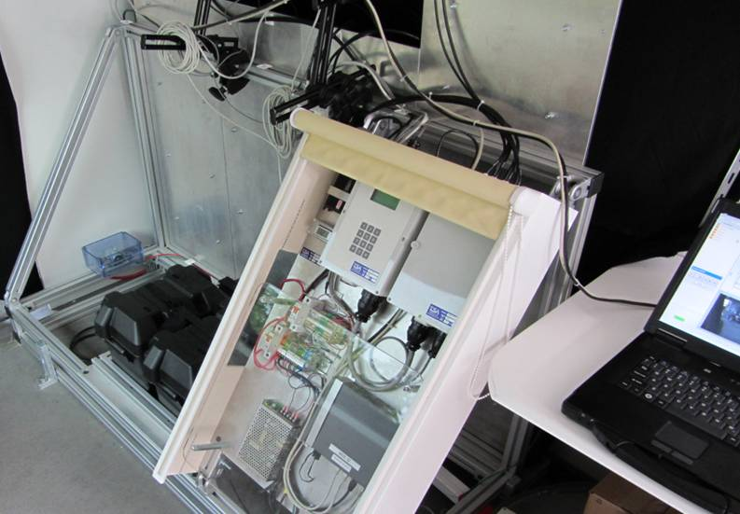
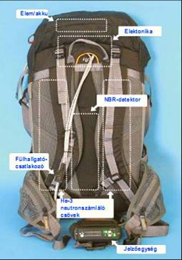
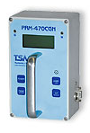
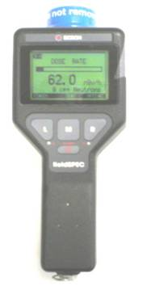
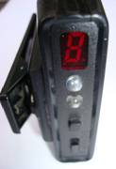
Sugárfelderítő eszközök

Slide 28
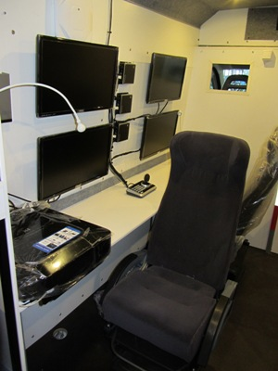
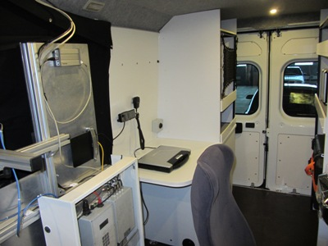
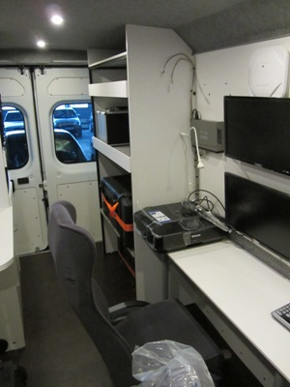
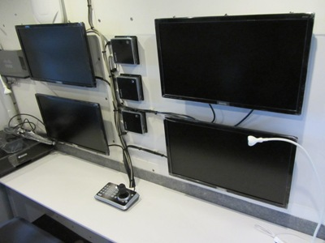
Mobil vezetési pont funkció

Slide 29
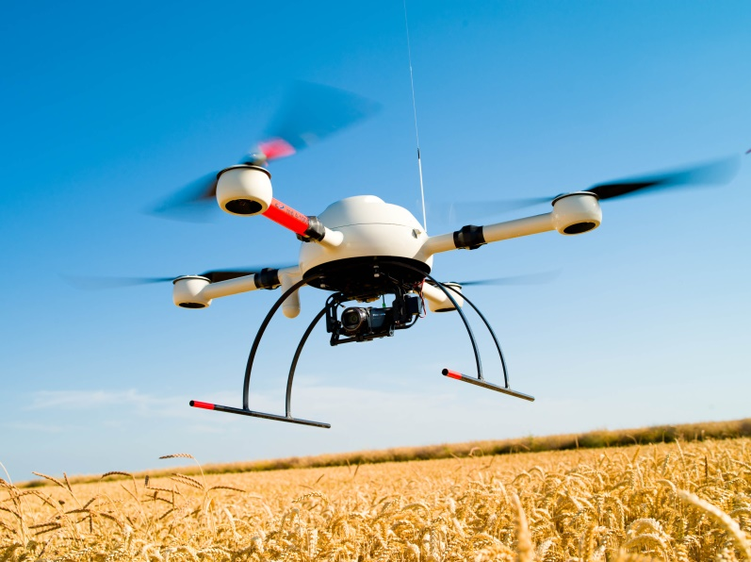
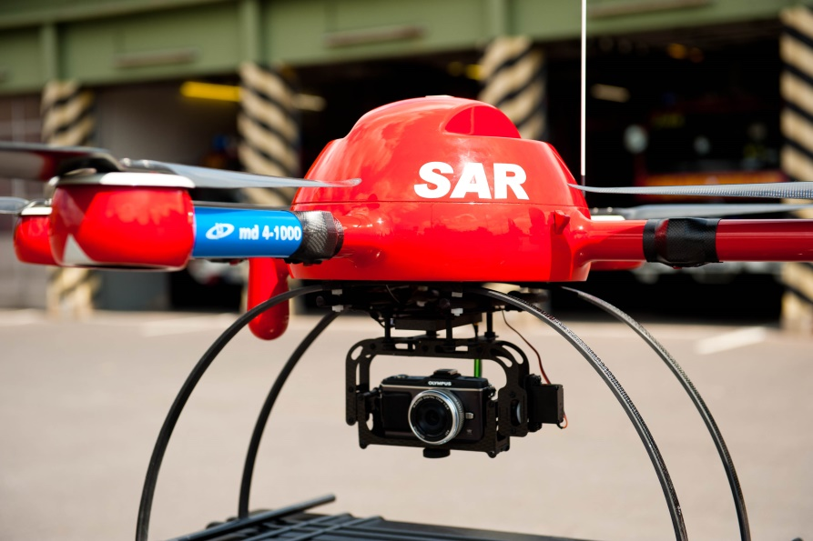

Pilóta nélküli robotrepülő (UAV)
„Drón helikopter”

Slide 30


2012. június
A szállítmányt az olasz határról visszafordították,
természetes úton feldúsult Ra-226

Slide 31



2012. december
Ceglédi vasúti baleset

Slide 32


Közúti ellenőrzés

Slide 33




2014. nyár
bezárt piac átvizsgálása

Slide 34

Köszönöm a megtisztelő figyelmet!

